Slide 1
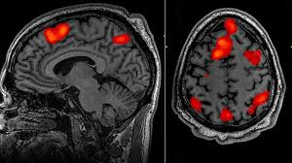
Ressonância Magnética funcional
E o processamento de imagens
Thiago Oliveira dos Santos
Nº 13696220

Slide 2
Noções básicas
Cérebro ->
Neurônios ->
Sangue ->
Hemoglobina ->
Energia (ATP) ->
Neurotransmissores ->
Oxigênio

Slide 3
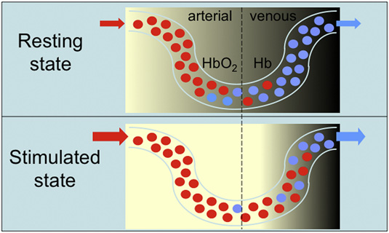
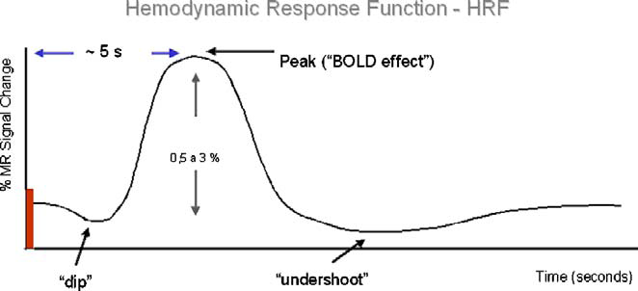
Resposta hemodinâmica
Sangue
Estímulo acontece
Neurônios disparam
Demanda energética aumenta
Sangue oxigenado irriga a região
Demanda é satisfeita
Arterial
O2
Diamagnético
Venoso
CO2
Paramagnético

Slide 4
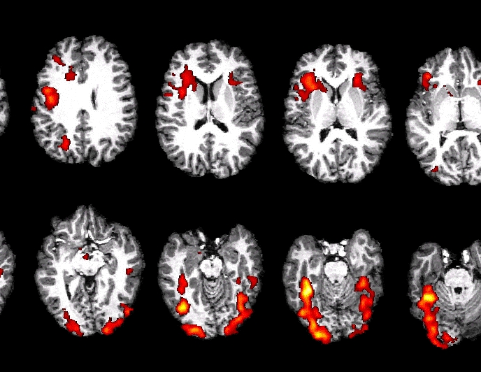
Aquisição das imagens
O que é medido são os gradientes magnéticos
Medições tridimensionais
Seções do cérebro
Voxel (Volume element)

Slide 5
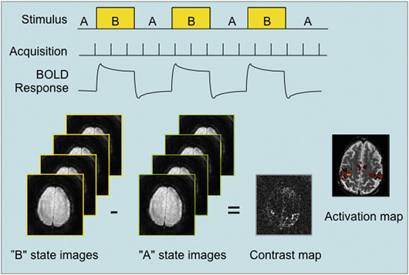
O Experimento Usual de fMri
Objetivos
Experimento
Determinar quais regiões do cérebro são ativadas dependendo do estímulo recebido
2 segundos para capturar as imagens de todo o cérebro
Design de bloco
Alternar entre estímulo estudado, e condição de controle (usualmente estado de descanso)
6 minutos de experimento, capturas contínuas das imagens do cérebro

Slide 6
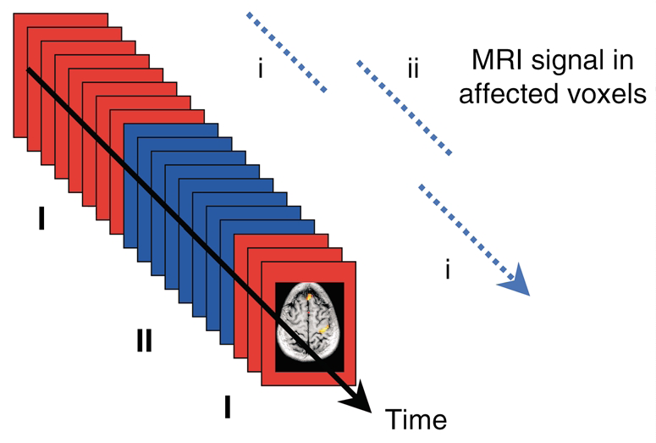
Processamento
O contraste entre as imagens do bloco A e do bloco B é muito pequeno
Análise consiste em comparar estatisticamente a diferença de sinal entre os blocos
Gera um "mapa de ativação" com a probabilidade de os estados diferirem

Slide 7
Obrigado

